Slide 1
Rancang Bangun Aplikasi Puskesmas Marker Menggunakan Ramani API

Slide 2
Pengenalan
Nama : Dwi Dian Ayu Puji Astuti
NIM : A11.2015.09001
Dosen Pembimbing : Christy Atika Sari, M.Kom

Slide 3
Tempat Kerja Praktek

Slide 4
Sejarah
Hasil riset pada umumnya hanya menjadi bahan yang berakhir di perpustakaan atau tempat loakan buku bekas, berdasarkan hal itu serta mimpi untuk mewujudkan sebuah wadah bagi kaum muda Indonesia untuk melakukan riset dan inovasi di bidang teknologi informasi serta mentrasnformasikan hasil riset menjadi sebuah industri tepat guna bagi masyarakat Indonesia maka lahirlah AnakDesa. Tempat kaum muda berkumpul untuk berbagi ilmu pengeahuan serta melakukan riset bersama. Tahun 2013 menjadi tonggak sejarah berdirinya AnakDesa.
Guna mendukung cita-cita awal pendirian, pada tahun 2016 AnakDesa mendaftarkan diri menjadi sebuah badan hukum dan secara resmi merubah nama menjadi PT. Desa Riset dan Teknologi masih dengan visi dan misi yang sama.

Slide 5
Visi dan Misi
Visi :
Menjadi perusahaan unggul dalam riset dan inovasi.
Misi :
Melakukan riset di bidang teknologi informasi atau yang berkaitan.
Mentransformasikan hasil riset menjadi industri.

Slide 6
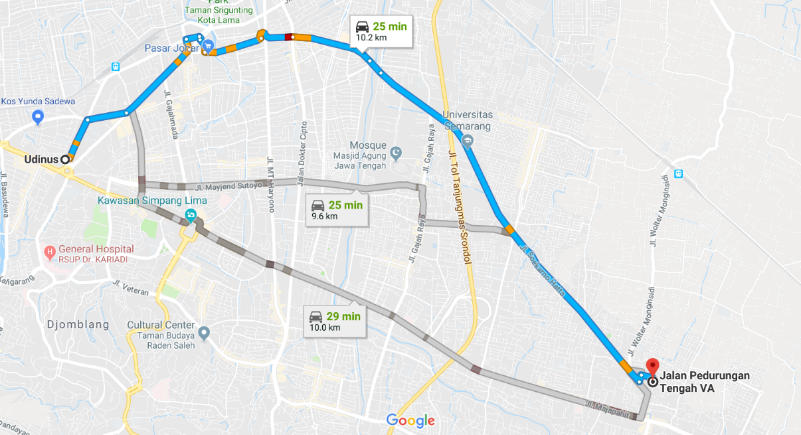
Alamat Instansi
Jalan Pedurungan Tengah V/D No. 21 Kota Semarang, Jawa Tengah 50192.

Slide 7
PEMBAHASAN

Slide 8
LATAR BELAKANG

Slide 9
Spesifikasi Perangkat Keras
Spesifikasi minimum perangkat keras yang dibutuhkan :
Processor Intel Core i3 dengan kecepatan minimal 1.7GHz
Sistem Operasi minimal Windows 7 – 64 bit
Memori RAM minimal 4GB

Slide 10
Spesifikasi Perangkat Lunak
Software yng dibutuhkan dalam pembuatan perancangan aplikasi ini adalah Android Studio, dengan :
minSdkVersion : 16
tambahan dependencies : implementation(‘com.ujuizi.ramani:maps-api:alpha-0.0.1’).

Slide 11
UseCase Diagram

Slide 12
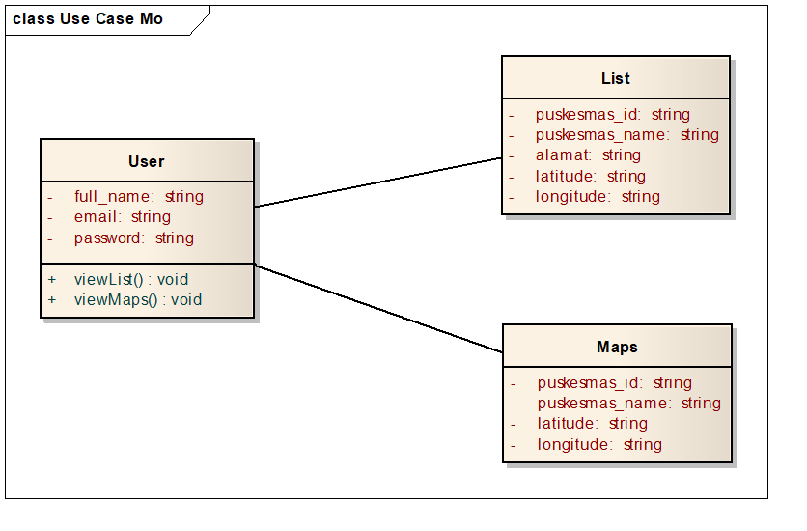
Class Diagram

Slide 13
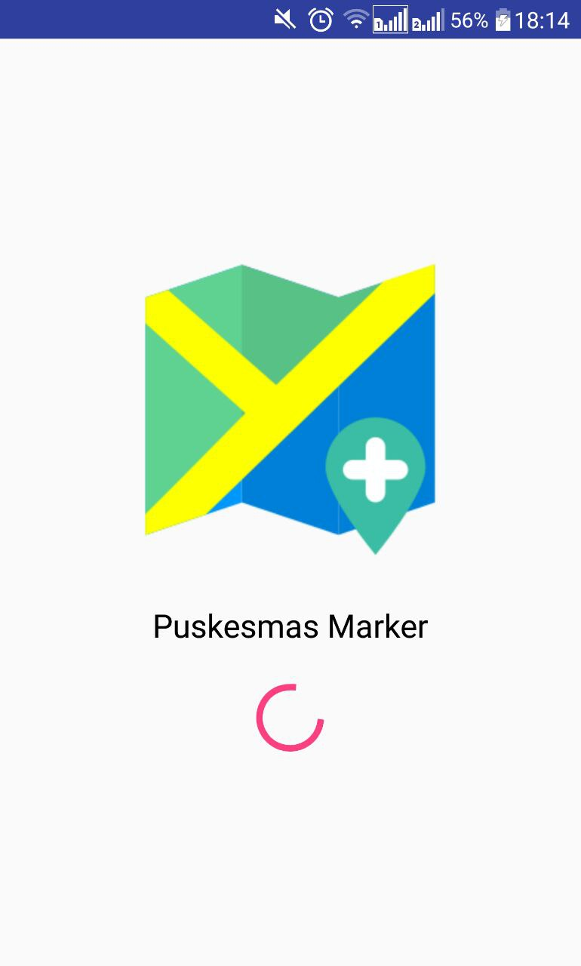
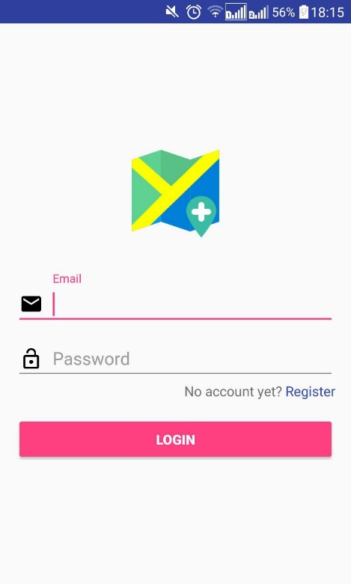
Interface
TAMPILAN SPLASH
Tampilan login

Slide 14
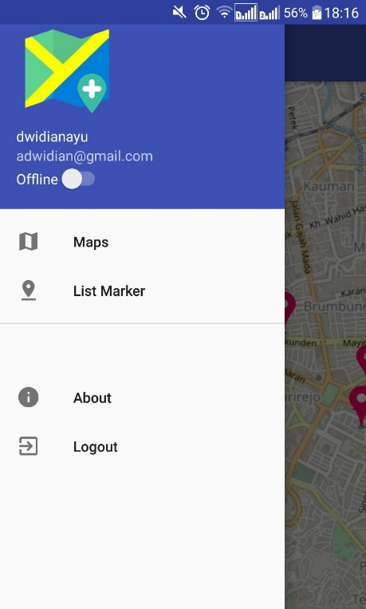
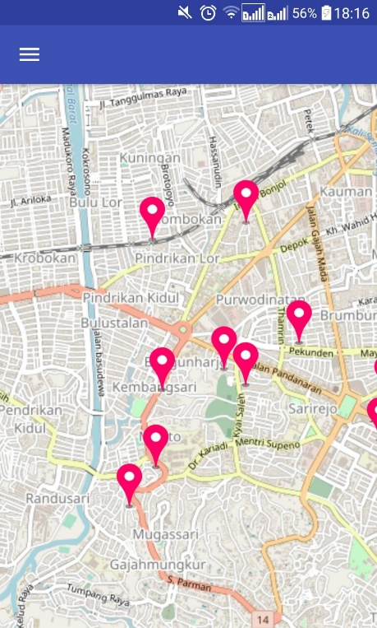
Interface
Tampilan menu
Tampilan maps ramani

Slide 15
TERIMAKASIH

